Slide 1








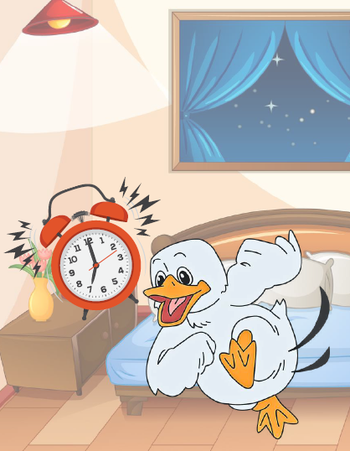



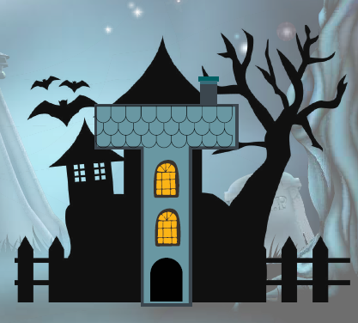


O1
Etoiles blanche, jaune, orange et rose
Ecrire des mots sans erreur
Scanne ce QR Code pour t’entrainer :
J’écris correctement les mots ci-dessous.
Astuce: pense bien à « étirer » le mot pour écouter tous les sons qu’il y a dans le mot.
Astuce: cherche les « pièges », c’est-à-dire ce que tu ne peux pas deviner si tu ne le sais pas (les lettres en couleurs).
lune
ami
moto
robe
jupe
cheval
tomate
pirate
banane
arbre
chocolat
chat
bruit
fruit
lit
huit
renard
lézard
canard
regard
un
une
il y a
elle
et
est
c’est
les
des
ses
Les lettres muettes les plus fréquentes:
Pour trouver la lettre muette d’un mot, cherche un mot de la même famille
(renard → renarde/ chocolat → chocolaté)
au
autre
autour
autrefois
jaune
gauche
chaud
onze
avion
ballon
beau
cadeau
chapeau
bureau
bateau
boite
poire
étoile
voiture
trois
douze
moustache
nous
vous
sous
dessous
partout
toujours
loup
beaucoup
Le son /o/ s’écrit plus souvent:
DÉBUT / MILIEU
DE MOT
FIN DE MOT
O
AU
EAU
dans
dedans
enfant
pendant
avant
devant
dimanche
chambre
jambe
lampe
en
ensuite
encore
enfin
dent
souvent
trente
vendredi
prendre
novembre
mais
jamais
treize
seize
fée
fusée
idée
nez
chez
assez
Le son /an/ s’écrit plus souvent:
DÉBUT DE MOT
2 FOIS DANS LE MOT
FIN DE MOT
EN
EN
AN
AN
EN
très
auprès
tête
fenêtre
forêt
même
jouet
objet
secret
violet
lapin
sapin
jardin
chemin
juin
vingt
cinq
quinze
plein
peinture
timbre
grimper
main
bain
pain
train
grain
copain
demain
faim
Le son /in/ s’écrit plus souvent:
La règle de m, b, p:
DÉBUT DE MOT
FIN DE MOT
IN
IN
AIN
Mots de 2 syllabes
Mots d’une syllabe

Slide 2




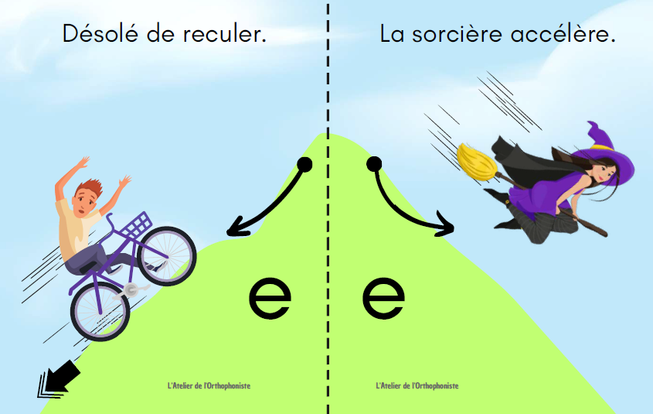

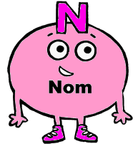




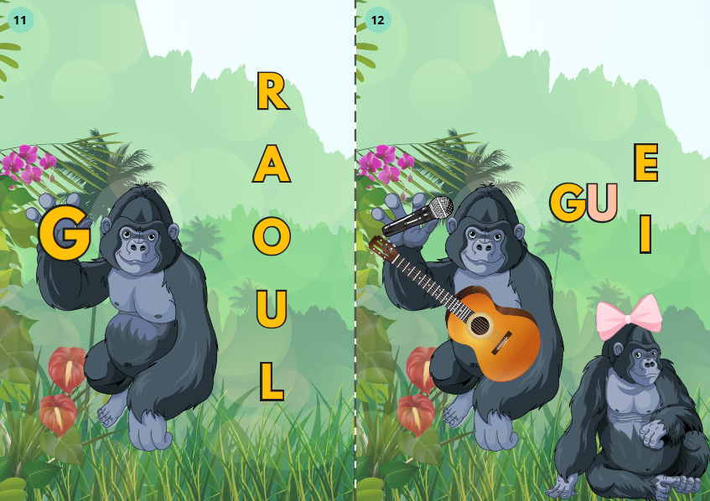
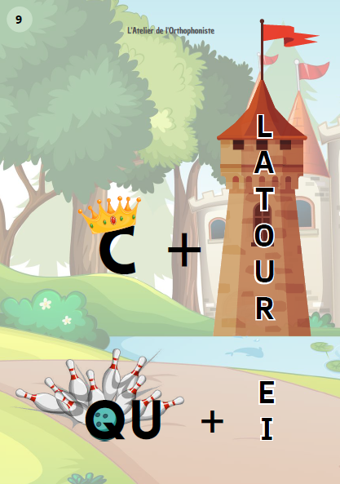
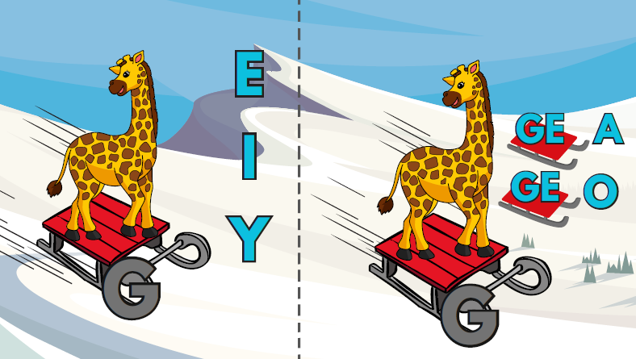
O2
Etoiles rouge, verte, bleue et violette
Ecrire des mots sans erreur
Scanne ce QR Code pour t’entrainer :
J’écris correctement les mots ci-dessous.
Astuce: pense bien à « étirer » le mot pour écouter tous les sons qu’il y a dans le mot.
Astuce: cherche les « pièges », c’est-à-dire ce que tu ne peux pas deviner si tu ne le sais pas (les lettres en couleurs).
feu
bleu
jeudi
deux
neuf
peur
couleur
fleur
docteur
bonheur
coin
loin
moins
point
besoin
bien
rien
chien
combien
bientôt
quatre
quatorze
quarante
cinquante
qui
que
parce que
queue
musique
quelqu’un
Le son /k/ s’écrit plus souvent:
DÉBUT / MILIEU DE MOT
FIN DE MOT
Les accents :
C
QUE
sauf:
devant un « e » ou un « i »
pour les nombres
pour les mots interrogatifs
sauf:
pour les mots d’une seule syllabe
éléphant
phrase
téléphone
cahier
calendrier
métier
entier
premier
janvier
février
heure
horloge
histoire
hiver
haut
herbe
temps
longtemps
coeur
oeuf
homme
pomme
comme
botte
carotte
ligne
araignée
champignon
campagne
gagner
Le son /é/ s’écrit plus souvent:
DÉBUT / MILIEU
DE MOT
FIN DE MOT
É
É
ÉE
ER
pour les verbes au passé-composé
pour les adjectifs masculins
pour les adjectifs féminins
pour les verbes à l’infinitif
rouge
orange
neige
large
nuage
page
image
village
étrange
genou
gentil
gens
argent
glace
place
décembre
facile
cinéma
leçon
garçon
guitare
guêpe
vague
langue
bagarre
baguette
toboggan
pigeon
manger
plonger
La lettre G :
La lettre C :
vie
pluie
adresse
maitresse
vitesse
princesse
pierre
terre
échelle
jumelle
recette
noisette
trompette
lunettes
lettre
mer
merci
mercredi
personne
terminer
escalier
vers
bec
sec
spectacle
ferme
sept
septembre
chercher
personnage
Le son /è/ s’écrit plus souvent:
DÉBUT
DE MOT
MILIEU DE MOT
FIN DE MOT
AI
È
E
ET
AIE
sauf si on entend le son / s /
→ on écrit « es »
son /è/ en fin de syllabe
son /è/ pas en fin de syllabe
pour les noms masculins
pour les noms féminins

Slide 3

























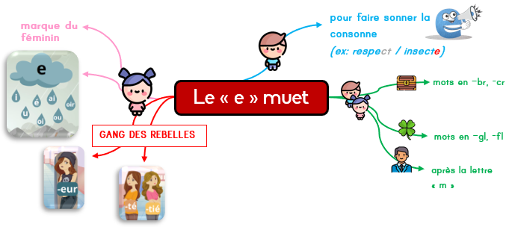
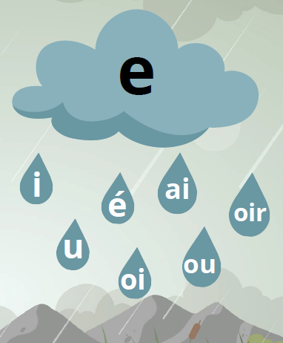
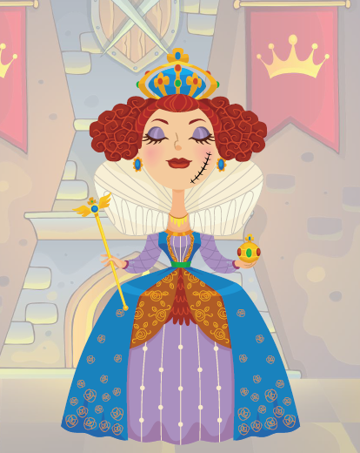
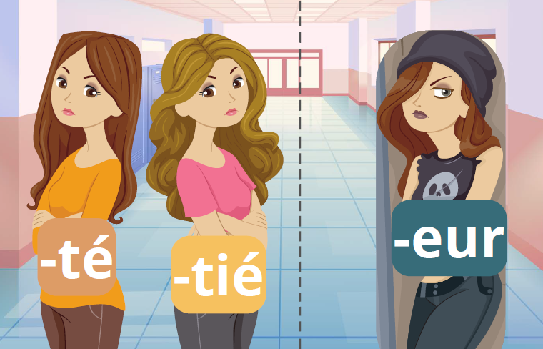

O3
Etoiles grise, noire, argent et or
Ecrire des mots sans erreur
Scanne ce QR Code pour t’entrainer :
J’écris correctement les mots ci-dessous.
Astuce: pense bien à « étirer » le mot pour écouter tous les sons qu’il y a dans le mot.
Astuce: cherche les « pièges », c’est-à-dire ce que tu ne peux pas deviner si tu ne le sais pas (les lettres en couleurs).
six
dix
soixante
valise
cerise
église
grise
visite
visage
cuisine
rose
chose
vase
oiseau
invisible
fraise
raisin
maison
saison
prison
chanson
danser
inverser
triste
souris
serpent
spécial
sorcière
classe
poisson
La lettre « S » :
en début de mot
entre une voyelle et une consonne
entre deux voyelles
potion
émotion
récréation
addition
soustraction
multiplication
invitation
attention
explication
conversation
aucun
chacun
lundi
fixer
extraordinaire
réflexion
patient
impatient
quotient
essentiel
voyage
royal
crayon
rayon
payer
tuyau
yeux
joyeux
envoyer
essuyer
Le son /ill/ :
=
+
Si tu trouve des mots de la même famille en /oi/, /ui/, /ai/ → écris « Y ».
Sinon → écris « ill ».
fille
bille
grille
gorille
famille
papillon
aiguille
coquillage
billet
juillet
ailleurs
taille
paille
bataille
caillou
travail
portail
soleil
appareil
conseil
bouteille
oreille
abeille
feuille
écureuil
fauteuil
grenouille
citrouille
brouillard
mouiller
Le son /ill/ s’écrit plus souvent:
DÉBUT DE MOT
MILIEU DE MOT
FIN DE MOT
Y
ILL
IL
ILLE
sauf si mots de la même famille en /oi/, /ui/, /ai/ → Y
pour les noms masculins
pour les noms féminins
grillage
message
davantage
maintenant
soudain
semaine
évidemment
dehors
hormis
août
est-ce que
quelquefois
chef
musée
liquide
souhaiter
consigne
dépenser
puissance
bienveillance
science
piscine
ciel
monsieur
accueil
exercice
exemple
beurre
pays
œil
Combinaisons récurrentes :

